Slide 1
NỘI DUNG
Kiến trúc
HTML, CSS, JAVASCRIPT, JQUERY,AJAX BOOTSTRAP
JSP
SERVLET
MVC
SPRING MVC

Slide 2
Chuyên đề
HTML, CSS, BOOTSTRAP
JAVASCRIPT, JQUERY, AJAX
Tài liệu: https://www.w3schools.com/

Slide 3
Web động
Nội dung được Web Server sinh ra khi có yêu cầu từ Client.
Nội dung hiển thị tại các lần duyệt khác nhau là khác nhau.
Rất phổ dụng: Hầu hết các trang web thương mại đều là web động.
Sử dụng ngôn ngữ lập trình để sinh ra trang HTML.
Sử dụng CSDL.

Slide 4
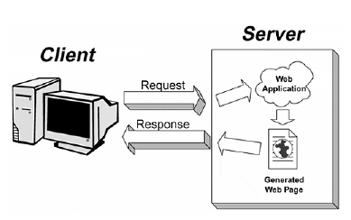
Web động

Slide 5
Web động
Tomcat, IIS,…
http://www....
Web
Browser
Web
Server
Nội dung (HTML)
Dữ liệu
Yêu cầu dữ liệu
Database
Provider
Dữ liệu
Thao tác CSDL
CSDL

Slide 6
Công nghệ phát triển Web (động)
Đa dạng và không ngừng được phát triển.
Microsoft: ASP, ASP.NET: MVC5
Sun: Java Servelet, JSP.
Khác: PHP

Slide 7
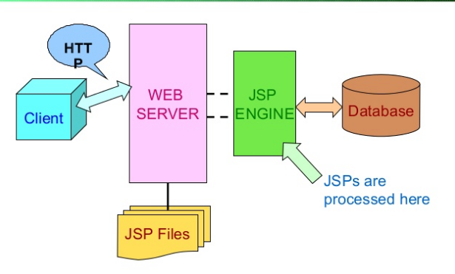
Mô hình hoạt động của JSP

Slide 8
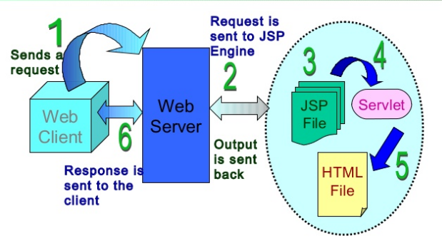
Mô hình hoạt động của JSP

Slide 9
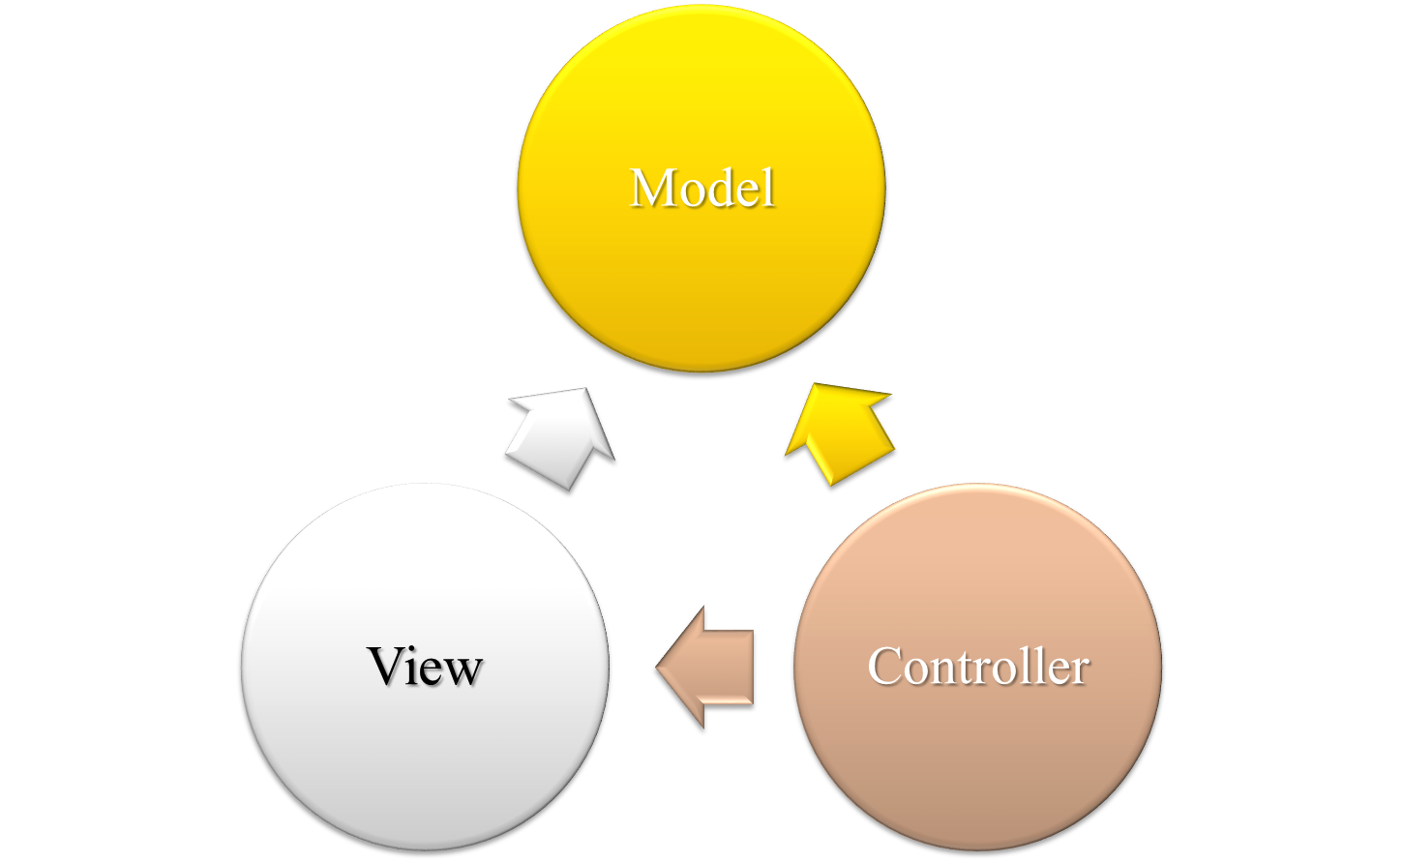
MVC = Model-View-Controller

Slide 10
HTML
Khái niệm
HTML (HyperText Markup Language) là ngôn ngữ định dạng văn bản siêu liên kết. Sự định dạng dựa trên các tab hoặc các đoạn mã đặc biệt để đánh dấu một văn bản, một file ảnh ... giúp cho Web Brower thông dịch và hiển thị chúng lên màn hình. HTML có những phần mở rộng rất quan trọng cho phép những liên kết hypertext từ một tài liệu này đến một tài liệu khác.

Slide 11
Cấu trúc cơ bản của một file HTML
<HTML>
<HEAD>
<TITLE>
<Tiêu đề>
</TITLE>
</HEAD>
<BODY>
<Phần thân>
</BODY>
</HTML>

Slide 12
Giới thiệu 1 số thẻ HTML
<B>, <U>, <I>
<Table>, <tr>, <td>
<Img src=“file ảnh”>
<Marquee>
<A href =“url?ts1=gtri1&ts2=gt2&…&tsn=gtn”>
Tên liên kết </a>
<Form><input><select><textarea>

Slide 13
CSS
CSS (Cascading Style Sheets) thực chất là một tập các qui tắc để format/ định kiểu (style) cho các phần tử được hiển thị và định vị trên trang web.
Nhờ vào CSS mà việc định dạng (kiểu) cho các phần tử trở nên dễ dàng và linh hoạt hơn rất nhiều.

Slide 14
Đặc điểm
CSS quy định cách hiển thị của các thẻ HTML bằng cách quy định các thuộc tính của các thẻ đó (font chữ, màu sắc..).
CSS giúp tiết kiệm thời gian, vì 1 file CSS có thể sử dụng cho nhiều trang HTML khác nhau.
Stylesheets được lưu trữ trong file có phần mở rộng là *.css.

Slide 15

CSS
Có 3 loại: Element, Class và Element ID
Liên kết với file CSS:
+ Trong thẻ <head> ta thêm dòng code:
<link rel="stylesheet" type="text/css" href=“tenfile.css" />

Slide 16
Ví dụ
<html>
<head>
<meta http-equiv="Content-Type" content="text/html; charset=utf-8">
<title>My web</title>
<link rel="stylesheet" href="bootstrap.min.css">
</head>
<body>

Slide 17
Ví dụ
<table class=“table-striped">
<input type='text' name='txttk' class="form-control“ >
<input type='submit' name='txttk2' value="Dang ky" class="btn-primary">
<select class="form-control">
<select class="form-control">

Slide 18
JavaScript
Javascript là một ngôn ngữ thông dịch, chương trình nguồn của nó được nhúng hoặc tích hợp vào tập tin HTML chuẩn. Khi file được load trong browser, browser sẽ thông dịch cho các script và thực hiện các công việc xác định.
Chương trình nguồn Javascript được thông dịch trong trang HTML sau khi toàn bộ trang được load nhưng trước khi trang được hiển thị.

Slide 19
Cú pháp
Cú pháp:
<script language="javascript" type="text/javascript">
JavaScript code
</script>
Hoặc sử dụng tập tin JavaScript bên ngoài
Cú pháp:
<script language="javascript" type="text/javascript" src=”tenfile.js”>
</script>

Slide 20
JQuery
  jQuery là thư viện mã nguồn mở của JavaScript – hỗ trợ tạo ra trang web có tương tác cao và tương thích trên nhiều trình duyệt
  jQuery giúp đơn giản hóa việc viết code, tách biệt mã xử lý JavaScript và thành phần thể hiện HTML
  Các tính năng của thư viện jQuery
    Lựa chọn phần tử HTML
    Thao tác với phần tử HTML
    Thao tác với CSS
    Gọi hàm thông qua các sự kiện trong thẻ HTML
    Tạo hiệu ứng với JavaScript và nội dung động
    Hỗ trợ công nghệ AJAX

Slide 21
Java Server Page (JSP)

Slide 22
Mục lục
Giới thiệu về JSP
Cấu trúc của một trang JSP
Lập trình JSP:
  Các đối tượng có sẵn trong trang JSP
Viết một ứng dụng đặt mua sách trên mạng

Slide 23
Giới thiệu về JSP
JSP là công nghệ script chạy phía web server của hãng Sun đối trọng với ASP của Microsoft.
JSP dùng ngôn ngữ Java cho các phát biểu như if, for, do…while, while, biểu thức, lời gọi hàm…. và phân biệt chữ HOA và thường.
Hiện JSP có thể chạy trên nhiều Web server khác nhau từ Tomcat, Apache, Jrun, JavaWebServer,... Miễn là chúng hỗ trợ Servlet Engine.
Mỗi Webserver chỉ hỗ trợ tối đa 1 trong 2 công nghệ JSP hay ASP. Để server nhận biết được file nào là JSP, ta luôn dùng extension đã qui định theo cấu hình (mặc định là *.jsp).

Slide 24
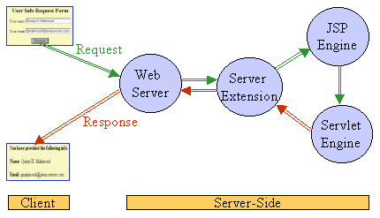
Request/Response khi gọi một trang JSP

Slide 25
Cấu trúc trang JSP
Một trang JSP là 1 file *.jsp , ví dụ: “hello.jsp”
Viết một trang JSP bằng bất kỳ trình soạn thảo nào kể cả Notepad, rồi lưu lại với tên *.jsp.
JSP thường dùng các đối tượng Java chính quy để xử lý các giải thuật phức tạp. Các đối tượng java này sẽ được đóng gói dạng JavaBean.
Đoạn script JSP được đóng trong tag <% .... %>.
Biểu thức dạng: <%= (exp) %> tương đương với <% out.print( exp ) %>
  ví dụ: <%= (5 + 3) %> tương đương với <% out.println( 5 + 3 ) %>

Slide 26
Các thẻ script trong JSP thường dùng
Khối <% ... %>
  Dùng để nắm bắt các khai báo, biểu thức, tạo đối tượng, gọi phương thức… VD:
  <% out.println(“<h1> Hello to JSP world </h1>”); %>
Thẻ <%@page ... %>
  Dùng để khai báo ngôn ngữ script, các phát biểu import. VD:
  %@page language="java" import="java.util.*; java.sql.*" %
Thẻ <%! .... %>
  Dùng để khai báo các biến, các phương thức cấp trang JSP. VD:
  <%! int x = 10; double y = 2.0; %>.

Slide 27
Các thẻ script trong JSP thường dùng (2)
Thẻ <%= ... %>
  Dùng cho các biểu thức.VD:
  <%= a+b %> or <%= new java.util.Date() %>
Thẻ <%@ include ... %>
  Dùng để chèn các file JSP khác. VD:
  <%@include file="copyright.html" %>

Slide 28
Lập trình JSP
Các đối tượng có sẵn trong trang JSP:
  Đối tượng request
  Đối tượng response
  Đối tượng out
  Đối tượng application
  Đối tượng session
  …

Slide 29
Đối tượng request
request.getParameter(“tên tham số")
Tên tham số:
  Tên điều khiển truyền bằng phương thức post
  Tên tham số truyền bằng phương thức Get
getParameterValues(“tên điều khiển"): trả về mảng String chứa giá trị của các điều khiển có cùng tên“tên điều khiển”
getParameterNames(): trả về danh sách tên các điều khiển
getInputStream(): Đọc luồng dữ liệu nhị phân tới từ Client.

Slide 30
Ví dụ request.getParameter(“tên tham số")
Trang: vd1.jsp
<body>
<a href=“vd2.jsp?first_name=Na&last_name=Le”>
test
</a>
</body>
Trang: vd2.jsp
<body>
First Name: <%= request.getParameter("first_name")%> Last Name: <%= request.getParameter("last_name")%>
</body>

Slide 31
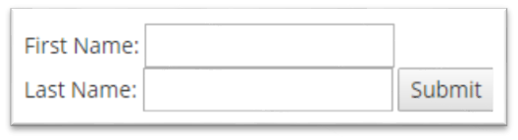
Ví dụ request.getParameter(“tên tham số")
Trang: vd3.jsp
<body>
<form action=“vd4.jsp" method=“POST">
First Name: <input type="text" name="first_name"> <br /> Last Name: <input type="text" name="last_name" />
<input type="submit" value="Submit" />
</form>
</body>
Trang: vd4.jsp (giống vd2.jsp)
<body>
First Name: <%= request.getParameter("first_name")%> Last Name: <%= request.getParameter("last_name")%>
</body>

Slide 32
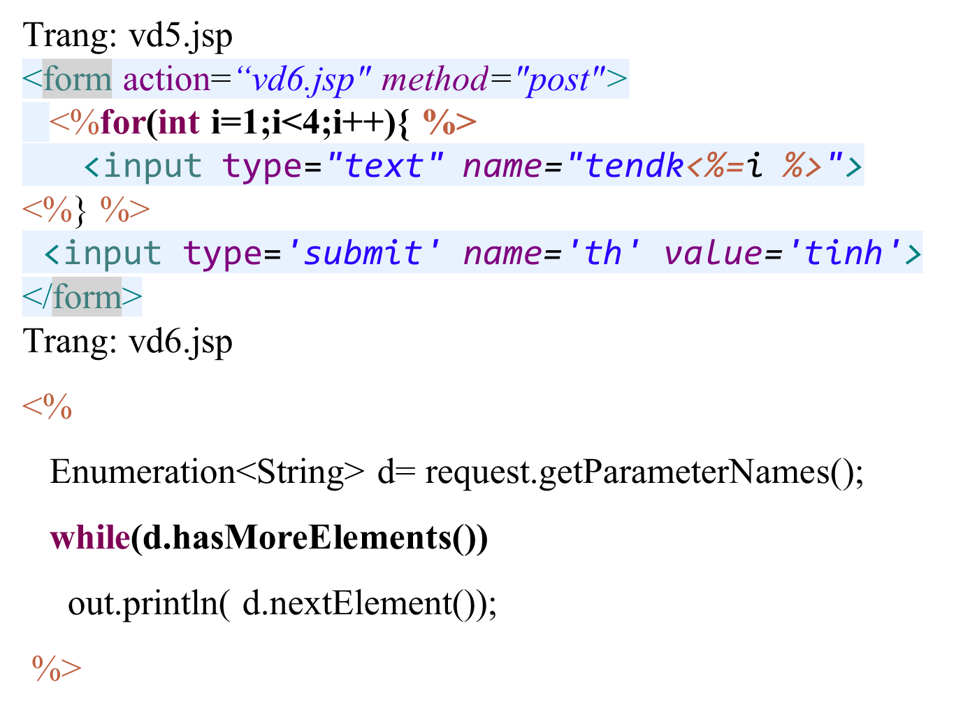
Ví dụ: request.getParameterNames();

Slide 33
Chuyển hướng trang
response.sendRedirect(địa chỉ)

Slide 34
Đối tượng Session
Dùng để theo dõi kết nối và lưu vết phiên làm việc giữa client & server
Các biến trong session lưu thông tin về người dùngvà dùng chung cho tất cả các trang của ứng dụng
Session sẽ hủy khi người dùng hủy kết nối hoặc session hết hạn

Slide 35
Tạo và lấy giá trị biến Session
Tạo:
  session.setAttribute(“tenbiensession ", gtri);
Lấy giá tri:
  session.getAttribute("tenbiensession"); -> trả về null nếu biến Session chưa tạo, ngược lại trả về giá trị của tenbiensession
  Thao tác trên biến session
    Gán biến cho biến session
    Thay đổi biến
    Gán session cho biến

Slide 36
Servlet
Servlet là gì?
  Các đối tượng Java, mở rộng chức năng của 1 HTTP Server
  Được ánh xạ với 1 URL và được quản lý bởi container tương ứng
  Chạy được trên tất cả các Web servers và các app Server chuẩn
  Không phụ thuộc vào Platform hoặc Server

Slide 37
So sánh Servlets và JSP
HTML code trong Java
Xử lý bất kỳ dữ liệu nào
Code Java trong HTML
Chủ yếu xử lý Text
Code được dịch trong Servlet
Trong thực tế cả Servlet và JSP đều được sử dụng
Trong mô hình MVC:
  Sevlets xử lý Controller
  JSP xử lý View

Slide 38
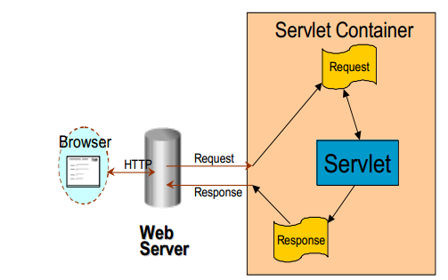
Mô hình Servlet Request và Response

Slide 39
Nhiệm vụ của 1 Servlet
Nhận request từ client
Trích xuất 1 số thông tin từ request
Xử lý nghiệm vụ hoặc sinh ra web động
Tạo và gửi trả dữ liệu (response) về phía client hoặc forward request cho servlet hoặc trang jsp khác

Slide 40
Request và Response
Request:
  Thông tin được gửi từ client tới server
    Ai tạo ra request
    Dữ liệu gì được gửi đi
Response:
  Thông tin được gửi từ server về client
    Dữ liệu Text (HTML, thuần text) hoặc dữ liệu nhị phân (Image)
    HTTP Header, session, …

Slide 41
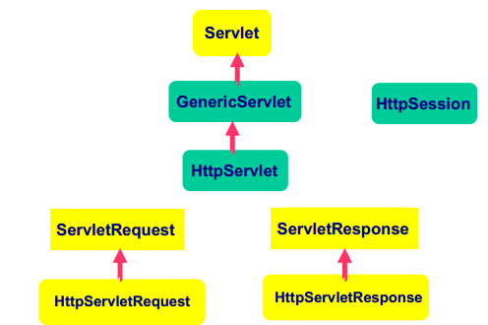
Các lớp và giao diện của Servlet

Slide 42
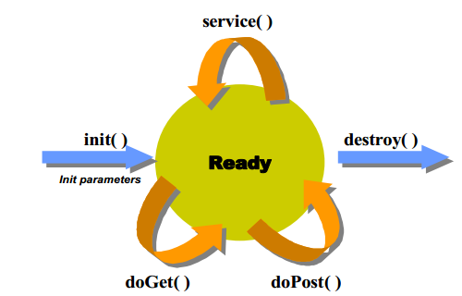
Các phương thức trong vòng đời của 1 Servlet

Slide 43
Các phương thức trong vòng đời của 1 Servlet
Init()
  Được gọi 1 lần duy nhất khi servlet chạy đầu tiên
  Khởi tạo các đối tượng. Ví dụ: tạo session hoặc mở 1 kết nối đến CSDL
Destroy()
  Được gọi trước khi hủy 1 servlet
  Thực hiện các thao tác dọn dẹp. Ví dụ hủy session hoặc hủy kết nối đến CSDL

Slide 44
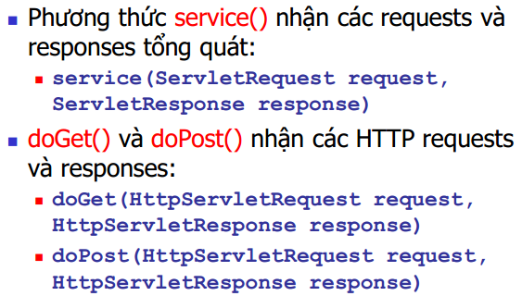
Các phương thức trong vòng đời của 1 Servlet

Slide 45
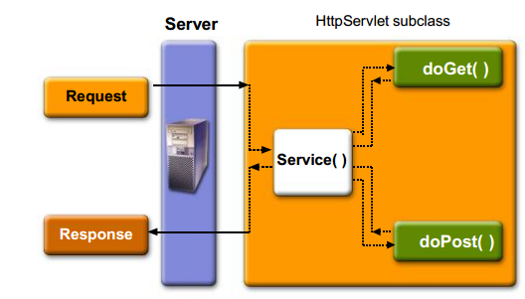
Các phương thức trong vòng đời của 1 Servlet

Slide 46
doget() và dopost()
Xử lý các thông tin được gửi lên từ client
Xử lý nghiệp vụ hoặc truy xuất CSDL
Tùy chọn forward request tới servlet hoặc JSP khác
Sinh HTTP Response và gửi về client

Slide 47
HttpSession
Tạo ra 1 session: sử dụng phương thức getSession() của đối tượng request
Ví dụ:

Slide 48
request
setAttribute(“biến”,Object o);
getAttribute(“biến”);
protected void doPost(HttpServletRequest request, HttpServletResponse response) {
HttpSession session = request.getSession();
if(session.getAttribute("tenDangNhap")==null){
response.sendRedirect("DangNhapServlet");
return;
}
request.setAttribute("listKhoa", “abc”);
RequestDispatcher rd = request.getRequestDispatcher(“t.jsp");
rd.forward(request, response);
}

Slide 49
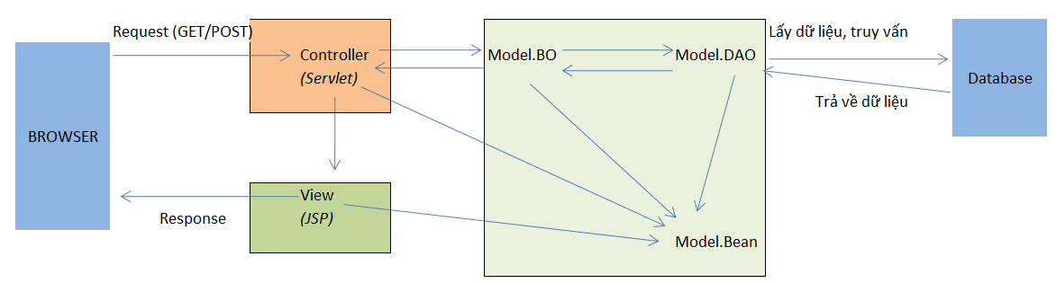
Mô hình MVC (Model, View, Controller)

Slide 50
MVC
Model: Tách riên phần Logic và hiển thị
  Model.Bean: Chứa các thực thể, gồm các dữ liệu ( private ), kèm theo các phương thức set/get.
  Model.DAO: Thực hiện các công việc liên quan đến CSDL như kết nối, lấy dữ liệu , truy vấn, chỉnh sửa, thêm xóa dữ liệu trực tiếp với database
  Model.BO:
    Truyền yêu cầu từ Servlet chuyển qua DAO, lấy dữ liệu từ DAO về cho Servlet.
    Xử lý các yêu cầu nghiệp vụ

Slide 51
MVC
View:
  Là các trang JSP, nhiệm vụ trả về hiển thị cho người dùng
Controller:
  Là các Servlet
  Có nhiệm vụ nhận các yêu cầu từ người dùng, đưa yêu cầu và nhận dữ liệu từ tầng Model, từ đó chuyển hướng

Slide 52
Chú ý
1 | Bean chứa các thực thể, có thể sử dụng ở bất cứ nơi nào cần thiết: DAO, BO, JSP, Servlet, Bean
2 | Các kết nối đến Database chỉ thực hiện ở DAO, các tầng khác không liên quan đến database
3 | DAO chỉ cho phép gọi từ BO, các nơi khác không được gọi DAO
4 | BO chỉ cho phép gọi từ Controller (servlet), các nơi khác không được gọi BO
5 | Servlet chứa các nhiệm vụ nhận dữ liệu, trả dữ liệu và điều hướng. Cho nên các xử lý nghiệp vụ xử lý ở BO
6 | JSP chỉ nhận dữ liệu từ Servlet, không được sử dụng BO và DAO để lấy dữ liệu
7 | Không được trực tiếp gọi trang JSP, mà phải thông qua Servlet

Slide 53
Lập trình csdl

Slide 54
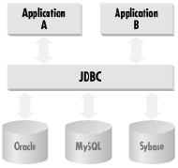
Tổng quan
JDBC cung cấp tập các lớp và interface cho phép chương trình Java có thể giao tiếp được với các hệ QTCSDL
Tập các lớp của JDBC
có thể làm việc được với
mọi hệ csdl.

Slide 55
Có 3 bước chính để kết nối CSDL.
  Nạp database drivers
  Tạo nối kết, Tạo đối tượng Connection
  Tạo đối tượng Statement để thực thi các lệnh sql.

Slide 56
Nạp database drivers
Class.forName(String);
  String: chuỗi driver.
  Ví dụ:
    Class.forName ("com.mysql.jdbc.Driver");
    Class.forName(“com.microsoft.sqlserver.jdbc.SQLServerDriver”);
    Class.forName("org.hsqldb.jdbcDriver")

Slide 57
Các database driver
Vendor
Driver Name
Oracle 8i
oracle.jdbc.driver.OracleDriver
Oracle 9i
oracle.jdbc.driver.OracleDriver
MySQL
com.mysql.jdbc.Driver
Microsoft Access
sun.jdbc.odbc.JdbcOdbcDriver
Sybase(jConnect 5.2)
com.sybase.jdbc2.jdbc.SybDriver
MS SQL Server >2005
com.microsoft.sqlserver.jdbc.SQLServerDriver
MS SQL Server 2000
weblogic.jdbc.mssqlserver4.Driver
IBM DB2
COM.ibm.db2.jdbc.net.DB2Connection

Slide 58
Tạo nối kết, Tạo đối tượng Connection
Connection DriverManager.getConnection(DatabaseUrl, [“UserName“], [“Password“]);
Ví dụ kết nối đến server: localhost, csdl:abc, user=sa, mật khẩu =123
Connection cn ; cn=DriverManager.getConnection("jdbc:sqlserver://localhost:1433;databaseName=abc;user=sa; password=123");

Slide 59
Database URL
Vendor
URL Sample
Oracle 8i
jdbc:oracle:thin:@localhost:1521:yourDatabase
Oracle 9i
jdbc:oracle:thin:@localhost:1521:yourDatabase
MySQL
jdbc:mysql://Ip hoac ten may/yourDatabase
Microsoft Access
jdbc:odbc:scorpian
Sybase(jConnect 5.2)
jdbc:sybase:Tds:scorpian:2638
jdbc:sqlserver://localost:1433;databaseName=tenCSDL;user=…; password=…
MS SQL Server >2005
MS SQL Server 2000
jdbc:weblogic:mssqlserver4:database@ localhost:port

Slide 60
Gói Java.sql
Cung cấp tập hợp các lớp và interface dùng để trao đổi với CSDL.
Các lớp:
  DriverManager
  Date, Time
  Timestamp
  Types
Các Interfaces
  Driver
  Connection
  DatabaseMetaData
  Statement
  PreparedStatement
  CallableStatement
  ResultSet
  ResultSetMetaData

Slide 61
Đối tượng prepareStatement
Đối tượng Connection: conn
Tạo tạo đối tượng prepareStatement.
PreparedStatement statement =
connect.prepareStatement(câu lệnh sql);
Đối tượng này có nhiệm vụ thực hiện các câu lệnh sql:
  Phương thức: executeQuery() : thực hiện câu lệnh Select
  Phương thức executeUpdate() : insert, update và delete

Slide 62
Đối tượng Statement và PreparedStatement
// in string query
String ht=“abc”;
String query = “Select * from NhanVien where hoten=N‘“ +
+ ht+ “’”;
// using statementPrepare
String query = “Select * from NhanVien where hoten=?”;
PreparedStatement statement = connect.prepareStatement(query);
statement.setString(1, “abc”);
statement.executeQuery();

Slide 63
ResultSet
Chứa một hoặc nhiều hàng dữ liệu từ việc thực hiện câu lệnh truy vấn.
Có thể lấy dữ liệu từng hàng dữ liệu một trong ResultSet.
Sử dụng phương thức next() để di chuyển đến hàng dữ liệu tiếp theo trong ResultSet.
Hàm next() trả lại true chỉ rằng hàng chứa dữ liệu, trả lại false hàng cuối không chứa dữ liệu.
Thực hiện:
while (rs.next()){
// xử lý dữ liệu
}

Slide 64
ResultSet
Để lấy dữ liệu ở các cột trên mỗi hàng của ResultSet, ta dùng các phương thức.
  get type(int | String)
    Đối số là chỉ số cột tính từ 1.
    Áp dụng cho các cột có kiểu dữ liệu là int, float, Date.....
  Ví dụ :
    String isbn = rs.getString(1); // Column 1
    float price = rs.getDouble(“Price”);

Slide 65
Gọi thủ tục SQL
CallableStatement cmd= conn.prepareCall("{call Tên thủ tục (?)}");
command.setKieu(1, tham số);
ResultSet result = cmd.executeQuery();

Slide 66
ResultSet Metadata
Đối tượng này cho biết thông tin về ResultSet
ResultSet rs = stmt.executeQuery(SQLString);
ResultSetMetaData rsmd = rs.getMetaData();
int numberOfColumns = rsmd.getColumnCount();
getColumnName(int column)

Slide 67
